Slide 1



LIQUIDI
ORGANICI
(anche clorurati)

Slide 2

LIQUIDI ACQUOSI ORGANICI

Slide 3

LIQUIDI
INORGANICI
CONTENENTI
METALLI PESANTI
(As, Bi, Cd, Co, Cr, Cu, Hg, Mn,
Ni, Pb, Se, Sb, Sn, Te, Tl)

Slide 4
LIQUIDI
INORGANICI
(acidi, basi, soluzioni di altri metalli)

Slide 5

NON PERICOLOSO
LIQUIDI
ACQUOSI
Soluzioni molto diluite con
concentrazioni <0,1%
NON PERICOLOSI
(INORGANICI, NO metalli PESANTI)

Slide 6

SOLIDI
INORGANICI
CON METALLI PESANTI (As, Bi, Cd, Co, Cr, Cu, Hg, Mn,
Ni, Pb, Se, Sb, Sn, Te, Tl)

Slide 7
NON PERICOLOSO
SOLIDI
NON PERICOLOSI

Slide 8
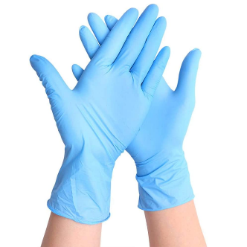


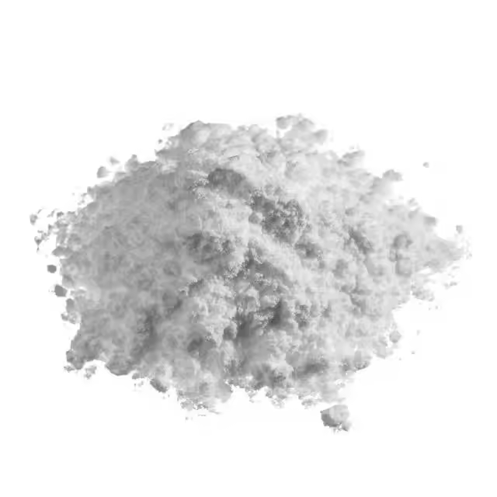
SOLIDI
ORGANICI
(guanti, filtri, lastrine, silice, materiale sporco di sost. org.)
Verificare pericolosità

Slide 9
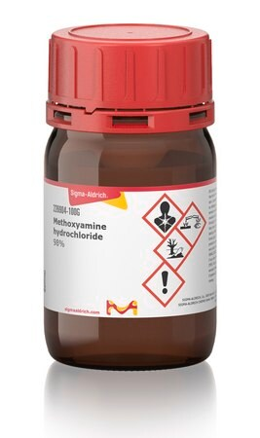
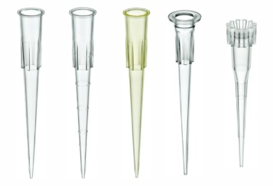
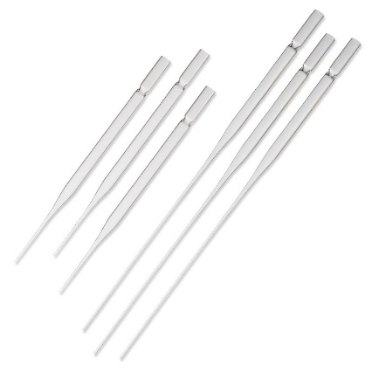
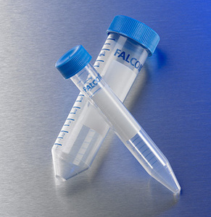
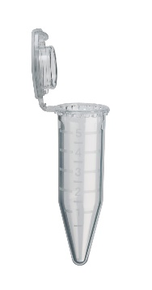
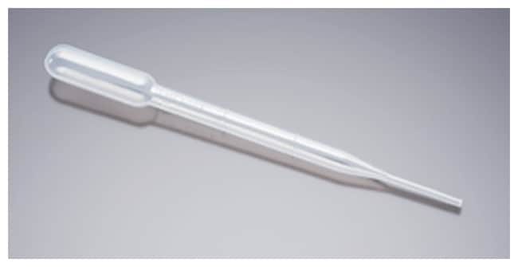
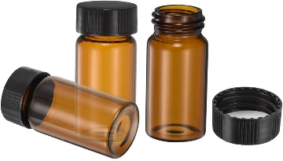
CONTENITORI SPORCHI
(puntali, pipette, vials, falcon, eppendorf, contenitori sporchi di sostanze pericolose)

Slide 10
VETRO
ROTTO
PULITO
NON PERICOLOSO

Slide 11
SOLO
CARTA

Slide 12
SOLO
PLASTICA

Slide 13
Idrossido di potassio
KOH

